Slide 1
操作系统原理
云南大学软件学院
任课教师:康洪炜
E-mail:hwkang@ynu.edu.cn
2025年2月

Slide 2
操作系统原理
教 材
[1] 《操作系统—CDIO之路》（李彤等编著，清华大学出版社2012年版）
[2]《操作系统教程（第5版）》，孙钟秀，费翔林，骆斌著，高等教育出版社，2014年。
[3] 《现代操作系统（原书第4版）》，Andrew S. Tanenbaum
[4]张尧学编著：《计算机操作系统教程》（第4版），清华大学出版社出版，2014年。
[5]Amir Afzal编著：《UNIX Unbounded A Beginning Approach》（Fourth Edition)，Prentice Hall出版，2002年。

Slide 3
成绩比例
平时成绩：50%；
  课堂讨论、作业、考勤：10%
  慕课成绩：10%
  课堂测验（期中）：10%
  实验：20%
期末考试：50%；

Slide 4
第一章 绪论
§1.1 计算机和计算机软件的诞生
1、 Aristotle(前384-322)：古希腊伟大的哲学 家、思想家，Plato的学生。为形式逻辑奠定了基础，成为一切推理活动的基础和出发点。
2、 Schichard:1624年在海德堡大学研制成功了可进行+、-、*、/的计算钟，类似于今天的钟表。

Slide 5
计算机和计算机软件的诞(续)
3、 Pascal: 1642年，机械手动计算器，可做+、-法。
4、 Leibnitz（1646-1716）：德国数学家、哲学家，把形式逻辑符号化，提出了数理逻辑和二进制。1673年还建造了一台能进行四则运算的机械计算机器。

Slide 6
计算机和计算机软件的诞(续)
5、 Boole（1815-1864）：英国数学家、逻辑学家，提出了布尔代数，传统代数能解决的问题布尔代数也能解决，反之则极为困难。
6、Babbage:1822年发明了能自动完成四则运算的自动机械计算机器—差分机器，利用穿孔卡片来编制程序进行自动控制。Ada为其编制程序，成为人类历史上的第一个程序员。
上述机器停留在手动机械。

Slide 7
计算机和计算机软件的诞(续)
7、 Holleoith:德国数学家。1884年制造了第一台电动计算机。
8、Godel(1906-1978):奥地利数学家。研究了数理逻辑中一些根本性的问题，即形式系统的完备性和可判定问题，他让人们知道有些事情是做不到的。
8、 Turing(1912-1954):英国数学家。30年代提出了理想计算机的数学模型（计算模型）：图灵机，为存储程序式电子数字计算机提供了重要思想。

Slide 8
计算机和计算机软件的诞(续)
9、 Zuse:1941年完成了完成了一台完全控制的机电式计算机，全部使用继电器。
10、 1946年：人类第一台电子数字式计算机Eniac在宾夕法尼亚大学诞生。Von Neumann的存储程序式计算机的思想在其中发挥了关键作用。

Slide 9
计算机语言发展历程
语言
1GL：机器语言
2GL：汇编语言
3GL：高级语言
4GL：非过程化语言
5GL：智能语言

Slide 10
计算机系统组成
中央处理机（CPU）
内存 I/O设备（键盘、显示器、打字机、鼠标）
外部设备 存储设备（硬盘、软盘、光盘、磁带）
其它设备（MODEM、通信口）
系统软件（操作系统、语言编译器、数据库管理系统）
应用软件 （CAD、MIS、用户自己开发的系统等）
工具软件（软、硬件检测诊断程序）

Slide 11
软件与硬件的关系
硬件是计算机系统的基础，
软件是提高计算机系统效率和方便用户使用计算机的程序，
它们二者相互依赖、相互促进 、 共同发展。
裸机（硬件）是僵尸，软件是幽灵.

Slide 12
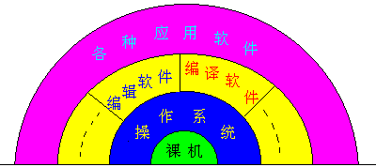
1.1什么是操作系统
操作系统是计算机系统中的一个系统软件，它是这样一些程序模块的集合-----它们管理和控制计算机系统中的软件及硬件资源，合理地组织计算机工作流程，以便有效地利用这些资源为用户提供一个功能强，使用方便的工作环境，从而在计算机与其用户之间起到接口的作用。

Slide 13
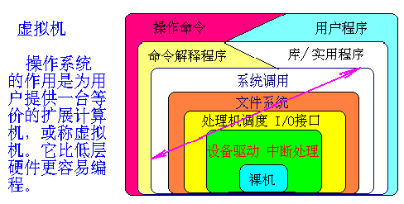
1.1.1 操作系统作为虚拟机

Slide 14
1.1.2 操作系统作为资源管理器
第二种观点是把操作系统看成一个资源管理器。换句话说，从资源管理的角度看操作系统有如下四个功能：
  处理机分配
  内存管理（主存管理、存储器管理）
  设备管理
  软件资源管理

Slide 15
1.2 操作系统的发展
时间 | 器件工艺 | 操作系统
1946-50年代末 | 电子管 | 手工操作阶段
50年代末-60年代中期 | 晶体管 | 早期批处理
60年代中期-70年代中期 | 集成电路 | 多道程序系统
70年代中期至今 | 超大规模集成电路 | 分时操作系统 实时操作系统 通用操作系统
发展方向 | 分布式、智能化操作系统

Slide 16
1.2.1手工阶段
用户在计算机上算题的所有工作都要用户人工干预，如程序的装入、运行、结果的输出等。
随着计算机速度的加快，人机矛盾越来越大，直至无法容忍。必须寻求新的办法。
例如：上机操作要1 分钟 ，运行时间20分钟（10万次/sec）
上机操作要 1分钟 ，运行时间0.2分钟（1000万次/sec）

Slide 17
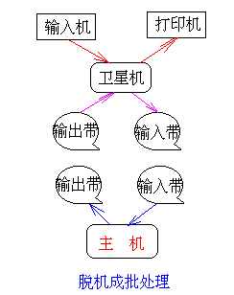
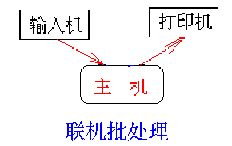
1.2.2 批处理
批处理是指系统中有一个监控程序，它负责完成用户程序的调人、启动运行、输出运行结果等工作。
  （1） 联机批处理
  （2） 脱机批处理
  （3） 执行系统

Slide 18
1.2.3. 多道程序系统
多道程序设计技术
  定义
多道程序设计技术是在计算机内存中同时存放几道相互独立的程序，它们在管理程序的控制下相互穿插地运行。
  特征:
多道 宏观上并行 微观上串行

Slide 19
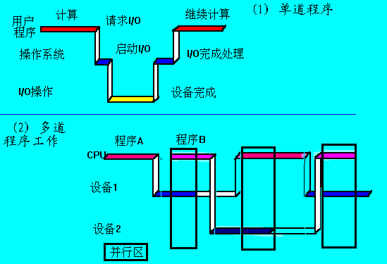
1.2.3 多道程序系统

Slide 20
1.2.4. 分时操作系统(Time Sharing OS)
分时计算机系统：由于中断技术的使用，使得一台计算机能连接多个用户终端，用户可通过各自的终端使用和控制计算机，我们把一台计算机连接多个终端的计算机系统称为分时计算机系统，或称分时系统。
分时技术：把处理机的响应时间分成若于个大小相等（或不相等）的时间单位，称为时间片（如100毫秒），每个终端用户获得CPU，就等于获得一个时间片，该用户程序开始运行，当时间片到（用完），用户程序暂停运行，等待下一次运行。例如：我们上课。

Slide 21
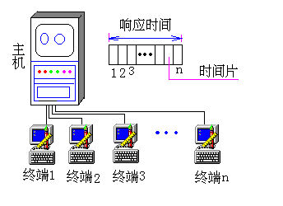
1.2.4. 分时操作系统(Time Sharing OS)

Slide 22
1.2.4. 分时操作系统(Time Sharing OS)
分时操作系统的特点
  1. 多路调制性：即众多联机用户可以同时使用同一台计算机；
  2. 独占性：各终端用户感觉到自己独占了计算机；
  3. 交互性：用户与计算机之间可进行“会话”。

Slide 23
1.2.5. 实时操作系统(real-time OS)
早期计算机系统是用于科学与工程的数值计算，如第一台计算机（1944年）产生的原因就是解决大口径火炮设计中的计算问题：弹道轨迹、弹着点和材料的各种应力分布的计算。还有原子弹设计和实验中大量的计算问题，用当时的计算工具已经解决不了。
到了60年代初，计算机开始应用到生产过程控制、工业控制、防空系统、信息处理等，在这些应用中不但要解决计算间题，还要求在规定的时间内完成计算，即实时处理。在实时处理中的一个核心的问题就是响应时间问题。

Slide 24
1.2.5. 实时操作系统(real-time OS)
响应时间：
  指用户发出命令，到系统完成用户命令所需的时间。
批处理操作系统 没有
分时操作系统 秒级(一般情况）
实时操作系统 微秒级 甚至更小（经典说法）
  系统满足用户时限（deadline)的要求 (现代）

Slide 25
1.2.5. 实时操作系统(real-time OS)
实时：
指计算机对于用户请求能足够快地进行处理，并做出反映。要求毫秒、微秒级。
实时操作系统的应用：
  实时控制： 工业过程控制、防空系统等
  实时信息处理：情报检索和查询、飞机订票系统、银行信用卡系统。

Slide 26
1.2.5. 实时操作系统(real-time OS)
实时操作系统特点：
  1、系统对外部的信号必须能及时响应，(在规定的时间内（deadline）)；
  2、要求高可靠性和安全性，效率则放在第二位；
  3、系统整体性强；
  4、不要求很强的“会话”能力。

Slide 27
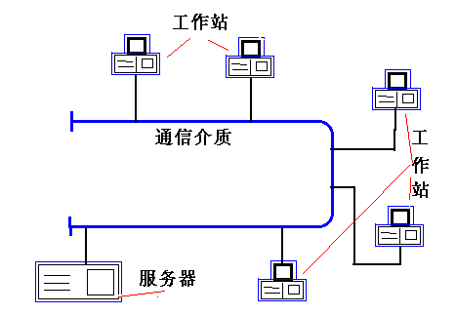
1.2.6.网络操作系统

Slide 28
1.2.6.网络操作系统
网络协议：
  网络协议是网络中各主机（HOST）之间传递信息的规则的集合。如国际标准化组织ISO/OSI七层网络结构协议、TCP/IP协议等。
网络操作系统:
  在通常的操作系统中增加了实现网络低层协议（一般到传送层）功能和网络设备管理功能的操作系统。如UNIX、LINUX, WINDOWS NT都是网络操作系统。
注：现在上网使用的IE7 Netscape、Mail Server等属于网络应用程序，不属网络操作系统的范畴。

Slide 29
1.2.7.分布式操作系统
分布式系统是以计算机网络为基础的计算机系统，包含多台处理机，每台处理机完成系统中指定的一部分功能。
分布式计算机系统，可以是共享存储器，也可以是分布式的存储器，即每台计算机都有自己的存储器。
从硬件上讲，它与计算机局域网没有任何区别。关键是软件。

Slide 30
1.2.7.分布式操作系统
分布式操作系统（Distributed Operating System)
  在各处理机之间采用无主从关系来设计的操作系统。除了最低级的输入输出支援外，所有的系统任务可以在系统中任何处理机上运行。系统有高度的并行性和有效的同步方法。
其特征是：
  （1）功能的分布
  （2）坚强性
  （3）高可靠性

Slide 31
1.3 操作系统的分类
批处理操作系统
分时系统
实时系统
通用操作系统
PC操作系统
网络操作系统
分布式操作系统

Slide 32
主流操作系统
MS-DOS （磁盘操作系统）
Windows 3.1/95/98
Windows NT 4.0/2000/2003
Windows XP
Unix
Linux (Unix的微机版)
OS/2 (由微软和IBM公司共同创造，后来由IBM单独开发的一套操作系统。)
Solaris（SUN公司的网络操作系统）
NetWare （Novell公司的网络操作系统）
ZOS/MVS (IBM主机操作系统)

Slide 33
1.4 操作系统的功能
处理机管理
存储管理
  内存分配 存储保护 内存扩充
设备管理
  设备分配 设备独立性
信息管理(文件系统)
用户接口
  程序接口 作业一级接口

Slide 34
1.5 与操作系统有关的硬件资源
CPU与指令的长度及执行方式
内存、缓存和高速缓存等存储装置
各类寄存器
  通用寄存器、控制寄存器、状态寄存器等
中断
外部设备与I/O控制装置
内部总线与外部总线
对硬件进行操作的指令集

Slide 35
1.6 算法的描述
本书中采用类Pascal语言
  Begin end
  Repeat 操作 until
  While do 操作 od
  if 条件 then
  操作
  else
  操作
  fi

Slide 36
1.7 研究操作系统的几种观点
1、科普的观点 操作系统是计算机系统的管理和控制中心，它依照设计者制定的各种调度策略组织和管理计算机系统资源，使之能高效地运行。
2、功能的观点 操作系统是一个计算机资源管理系统，它负责计算机系统的全部资源的分配、控制、调度和回收。
3、用户的观点 操作系统是计算机与用户之间的接口，用户通过这种接口使用计算机。

Slide 37
1.7 研究操作系统的几种观点
4、软件的观点 操作系统是程序和数据结构的集合。
5、管理的观点 操作系统是计算机硬件和软件资源的合理而协调的管理者。
6、 操作系统是一个大型的程序系统，它负责计算机的全部软、硬件资源的分配、调度工作，控制并协调并发活动，实现信息的存取和保护。它提供用户接口，使用户获得良好的工作环境。操作系统使整个计算机系统实现了高效率和高度自动化。

Slide 38
知识归纳-基本概念
操作系统﻿定义：是指控制和管理整个计算机系统的硬件和软件资源，合理的组织、调度计算机的工作和资源的分配，进而为用户和其他软件提供方便接口与环境的系统软件集合。
  ﻿为上层用户、应用程序提供简单易用的服务
  操作系统是计算机系统中最基本的系统软件

Slide 39
基本概念-特征-并发
﻿指计算机系统中同时存在多个运行的程序，因此它具有处理和调度多个程序同时执行的能力。

Slide 40
基本概念-特征-共享
﻿定义：指系统中的资源可供内存中多个并发执行的进程共同使用。
  ﻿互斥分享方式
  同时访问方式
﻿并发和共享两个最基本的特征

Slide 41
基本概念-特征-虚拟
﻿定义：把一个物理上的实体变为若干逻辑上的对应物。
  ﻿虚拟处理器技术
  虚拟存储器技术
  虚拟设备技术

Slide 42
基本概念-特征-异步
﻿多道程序环境允许多个程序并发执行，但由于资源有限，进程的执行并不是一贯到底的，而是走走停停的。它以不可预知的速度向前推进。

Slide 43
操作系统功能和目标
﻿﻿操作系统作为计算机系统资源的管理者
  处理机管理
  存储器管理
  文件管理
  设备管理
﻿目标：为了让用户方便、快捷、可靠地操纵计算机硬件并运行自己的程序

Slide 44
操作系统发展和分类
﻿手工操作阶段
  缺点：人机速度矛盾
批处理阶段 单道批处理系统（引入脱机输入输出技术）
  优点：缓解人机速度矛盾
  缺点：资源利用率依然很低
多道批处理系统（操作系统开始出现）
  优点：多道程序并发执行，资源利用率高
  缺点：不提供人机交互功能

Slide 45
操作系统发展和分类
﻿分时操作系统
  优点：提供人机交互功能
  缺点：不能优先处理紧急任务
实时操作系统
  硬实时系统
    必须在严格的规定时间内完成
  软实时系统
    能接受偶尔违反时间规定
网络操作系统和分布式计算机系统
个人计算机操作系统

Slide 46
操作系统的运行机制
两种指令
  特权指令：指计算机中不允许用户直接使用的指令
  非特权指令
两种处理器状态
  核心态：CPU处于核心态可以执行特权指令
  用户态：CPU处于用户态只能执行非特权指令
两种程序
  内核程序：是应用程序的管理者，需要执行一些特权指令
  应用程序

Slide 47
操作系统内核
定义：是计算机上配置的底层软件，时操作系统最基本、最核心的部分，实现操作系统内核功能的程序就是内核程序
包含的内容
  时钟管理：实现计时功能
  中断机制：负责实现中断机制

Slide 48
操作系统内核
包含的内容
  原语
    特点：
    处于操作系统的最底层，最接近硬件部分
    这些程序的运行具有原子性，其操作只能一气呵成（主要从系统安全性和便于管理考虑）
    这些程序的运行时间都较短，而且调用频繁
  系统控制的数据结构及处理
    进程管理
    存储器管理
    设备管理

